Slide 1

Inside.Unilever как инструмент внутрикорпоративных коммуникаций
2011

Slide 2


Fast facts
163,000 сотрудников
20 национальностей вы топ-менеджменте компании
€89 миллионов инвестировано в коммуникационные программы
Более, чем в 170 странах мира продается наша продукция
€891 миллионов инвестировано в отдел внедрения и разработок
264 производственных центра по всему миру

Slide 3
















Unilever Россия - факты
Сумма налоговых отчислений в бюджеты всех уровней РФ в 2010 году составила 2,5 млрд. рублей
Оборот компании за 2010 год – 29,7 млрд.руб.
7000 сотрудников
Объем инвестиций в Российскую экономику 1 млрд евро
8 производственных центров в России

Slide 4
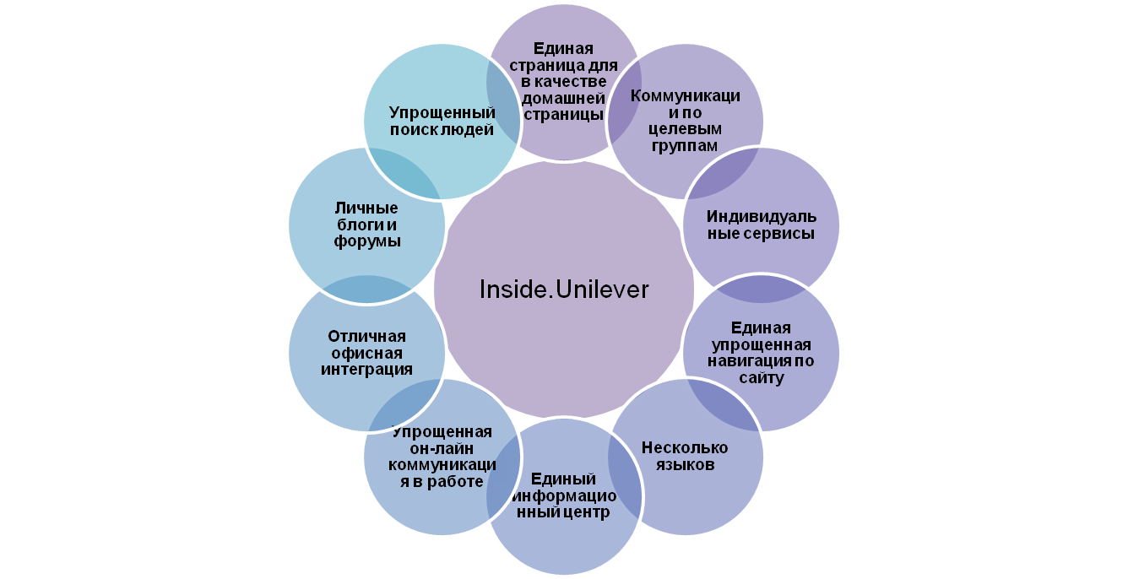
10 преимуществ нового портала

Slide 5

Работает с умом
Одна глобальная платформа – для 95 000 сотрудников ;
Уникальная возможность ежедневно сообщать свои новости всем заинтересованным.
Домашняя страница для всех РС Unilever
Новости и информация адресована сотруднику в соответствии с его позицией и локацией в компании
Новости собраны в единый блок

Slide 6
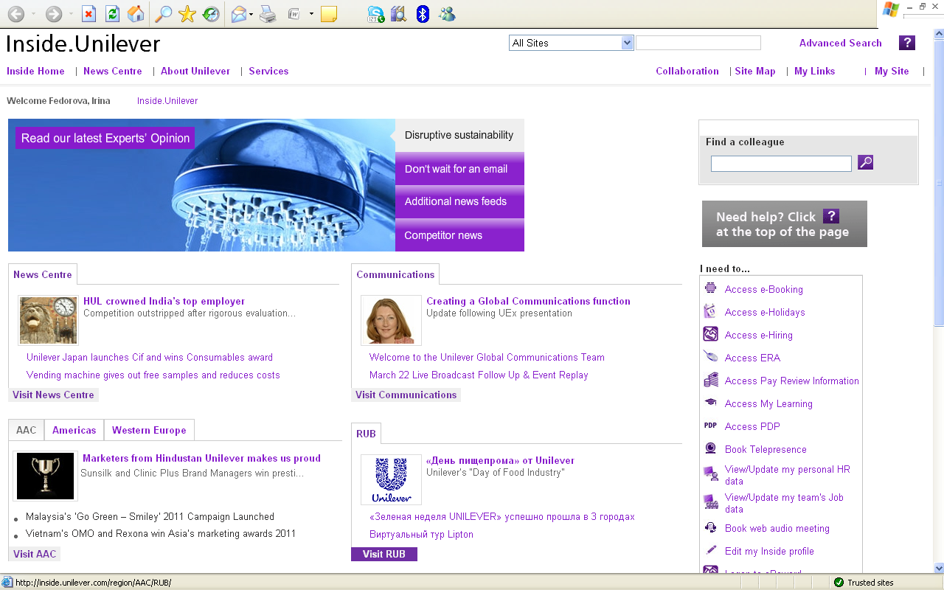
Функциональные новости
Новости Головного офиса
Новости региона

Slide 7

Помогает работать вместе даже когда мы не вместе.
Мы можем формировать проектные команды, обмениваться идеями и архивировать материалы, используя созданную для работы community на портале
Можем пользоваться разными языками – поддержка 24 языков. Информация на моем родном языке может быть доставлена адресату на его языке

Slide 8
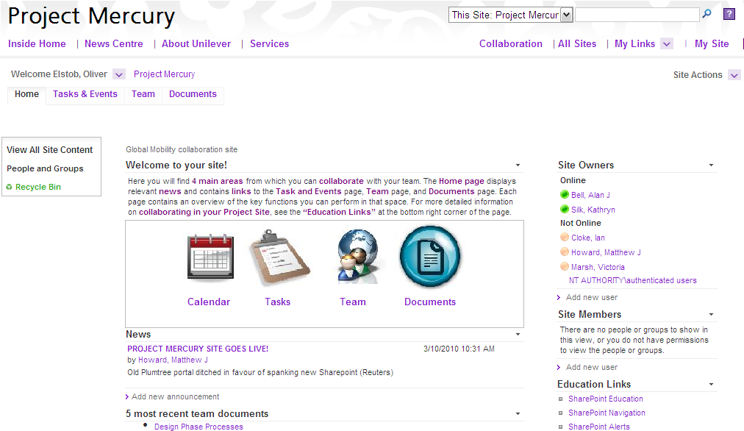
Example: An active TeamSite created to support project team-working
Готовый шаблон для коммуникаций и сотрудничества
Ссылки на SELF-HELP и поддержка сайта

Slide 9
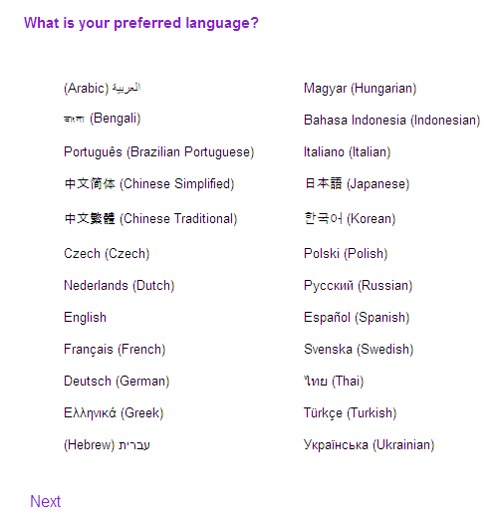
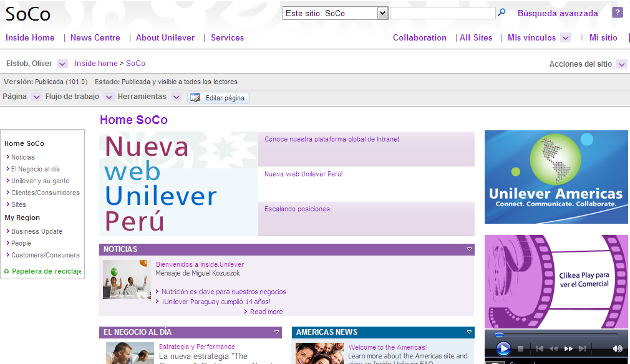
LANGUAGE EXAMPLES

Slide 10
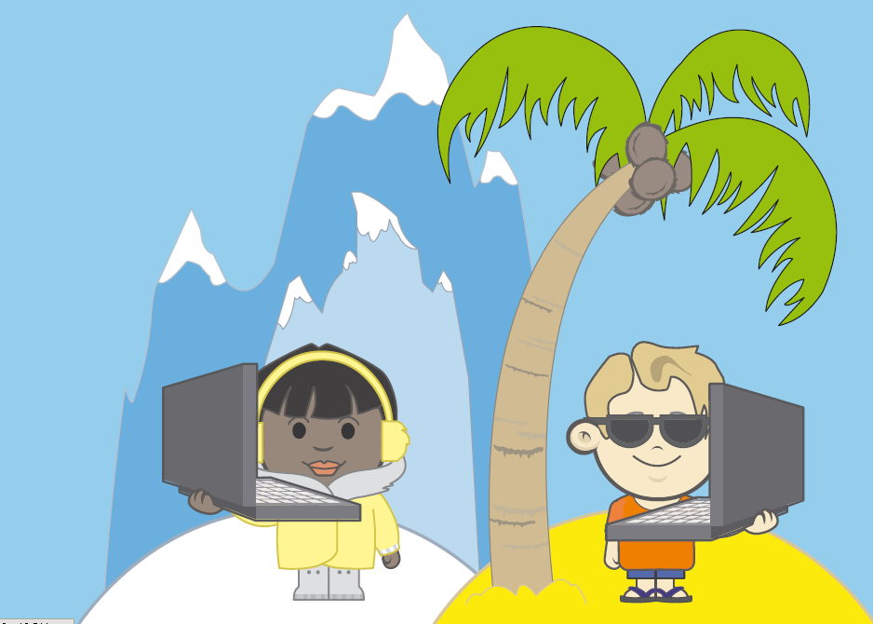
Оставайся на связи
Мы можем найти любого сотрудника через people finder и посмотреть его статус;
Мы можем общаться в блогах и на форуме и подписаться на рассылку глобальных новостей по интересующей теме;
У нас единый центр информации и мы все объединены едиными целями и стратегиями;

Slide 11
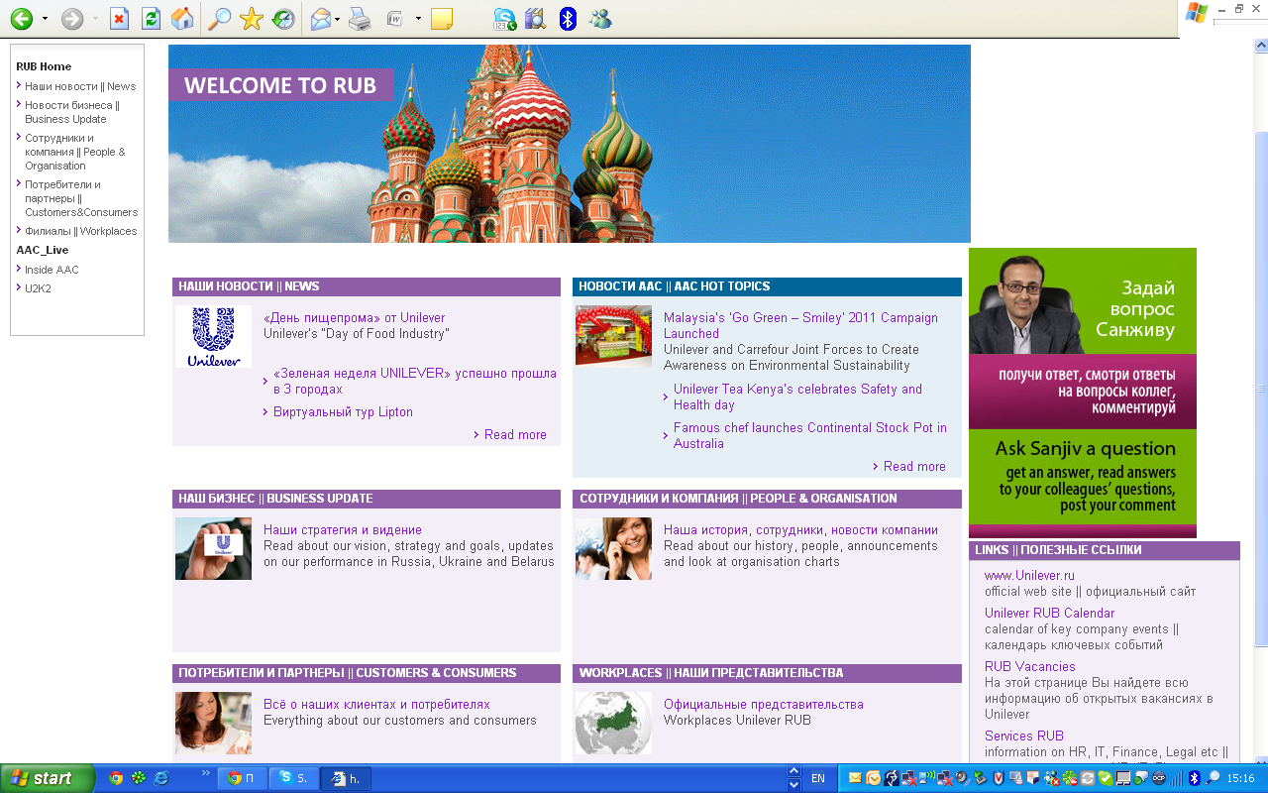
Корпоративная информация

Slide 12
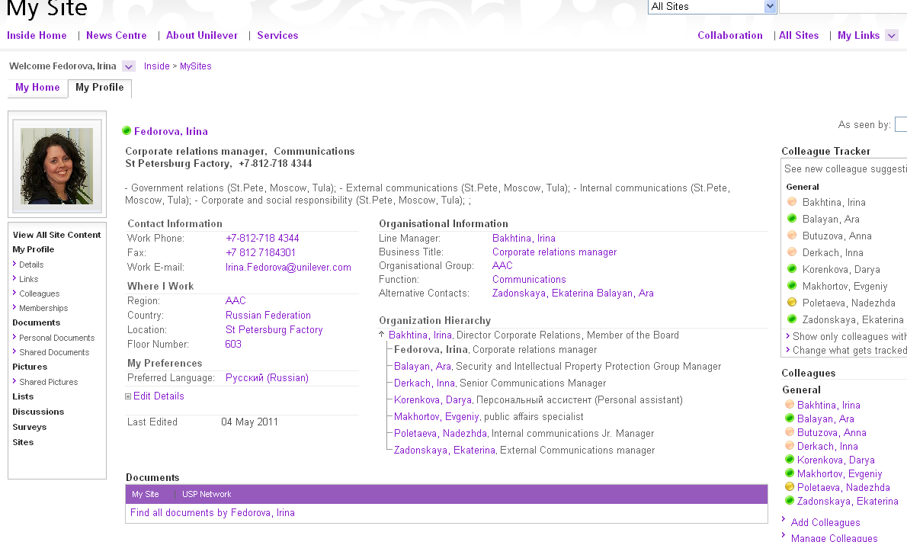
Результат поиска

Slide 13
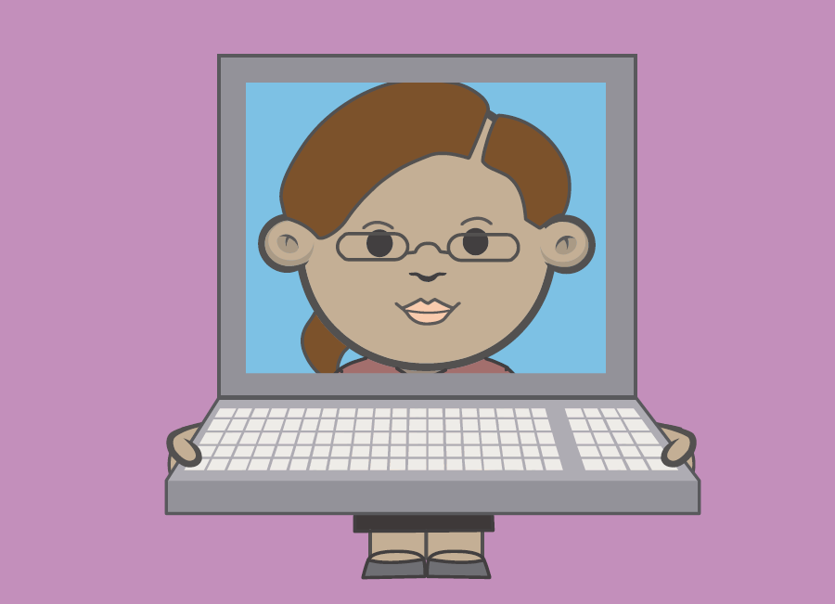
Персонально для сотрудника
Мы можем самостоятельно подключить те инструменты, которые нужны для работы, можем создать свой профайл, поделиться им с коллегами исключить то, что мешает работе

Slide 14
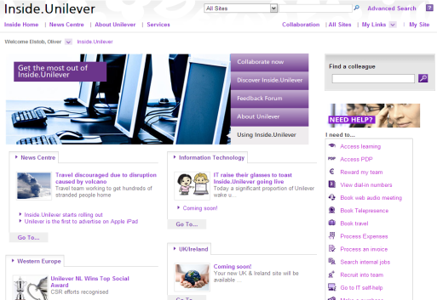
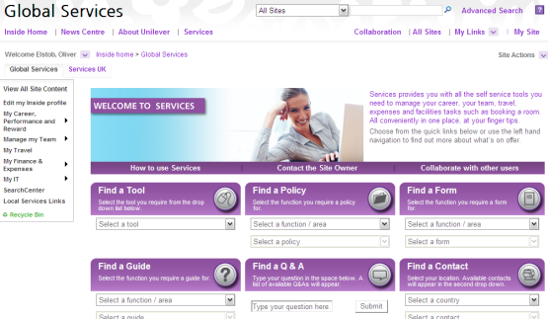
Быстрый доступ к нужным ресурсам
Персональные сервисы в удобном доступе

Slide 15
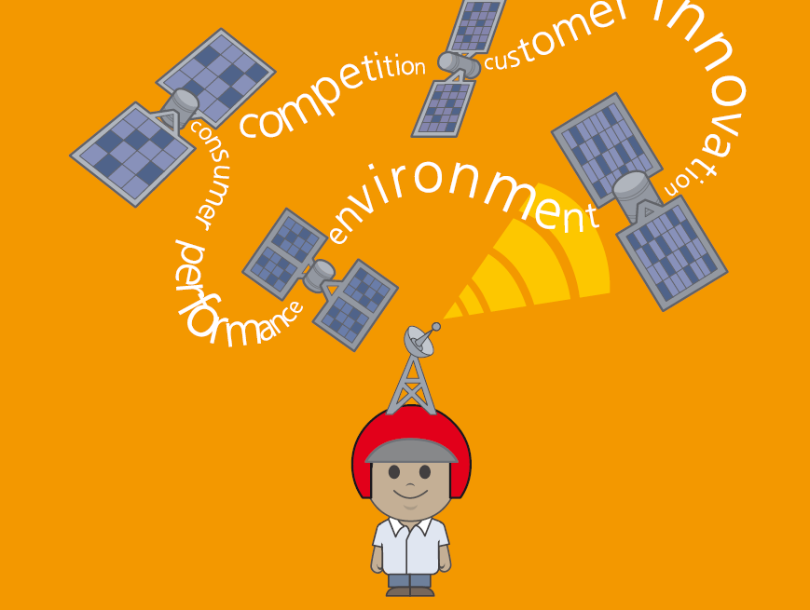
Это уникальный ресурс внутрикорпоративных коммуникаций

Slide 16
Спасибо за внимание!
2011

